Slide 1
SISTEMA DE CONTROL DE INVENTARIO
PARA FERRETERÍA
Plataforma web integral para la automatización, trazabilidad
y gestión optimizada de productos, ventas y stock en tiempo real.
Grupo #12 | Henry Pazmiño · Cindy Ayovi · José Malavé
Docente: Ms. Carlota Delgado Vera · 3SA · Julio 2026
ING. DE SOFTWARE I

Slide 2
El Problema Actual
La oportunidad de digitalización
🎤 Henry P. | Slide 2
🔴 PROBLEMA
▸ Control manual deficiente con cientos de SKUs en hojas de cálculo
▸ Errores constantes de stock que provocan pérdidas financieras
▸ Reportes lentos: dificultad para consolidar ventas en tiempo real
▸ Sin trazabilidad: opacidad en historial de entradas y salidas
▸ Falta de control de acceso: cualquier empleado modifica datos críticos
🟢 SOLUCIÓN
▸ Sistema web centralizado: toda la ferretería en una plataforma
▸ Actualización de stock en tiempo real con cada venta o ingreso
▸ Reportes automatizados con exportación a PDF y Excel
▸ Trazabilidad completa: historial de cada movimiento por usuario
▸ Seguridad por roles: permisos diferenciados Administrador/Vendedor
IMPACTO: Centralización total de inventarios, proveedores, movimientos e historial con acceso multiusuario 24/7
Alcance: Control de inventario (no incluye facturación, SRI, contabilidad ni app móvil)

Slide 3
¿Qué ofrece el sistema?
Propuesta de valor
🎤 Henry P. | Slide 3
🔄 Automatización en tiempo real
Actualización inmediata de stock en cada venta o ingreso
⚠️ Alertas de stock mínimo
Notificaciones automáticas para prevenir faltantes críticos
📊 Reportes detallados
Múltiples formatos de exportación para análisis financiero
🔐 Seguridad por roles
Permisos diferenciados entre Administrador y Vendedor
📱 Diseño Responsive
Interfaz adaptada a computadores, tablets y móviles

Slide 4
Análisis de Requerimientos
RF + RNF del sistema
🎤 Henry P. | Slide 4
10 REQUERIMIENTOS FUNCIONALES
• RF1: Login & Autenticación
• RF2: ABM de Productos
• RF3: ABM de Categorías
• RF4: ABM de Proveedores
• RF5: Entradas/Salidas de Stock
• RF6: Alertas de Stock Mínimo
• RF7: Registro de Movimientos
• RF8: Reportes de Inventario
• RF9: Gestión de Usuarios y Roles
• RF10: Historial de Movimientos
5 REQUERIMIENTOS NO FUNCIONALES
▸ Seguridad
Contraseñas cifradas y gestión estricta de sesiones
▸ Disponibilidad
Operatividad 24/7 en servidor web de alto rendimiento
▸ Usabilidad
Interfaz intuitiva con curva de aprendizaje mínima
▸ Rendimiento
Tiempos de respuesta < 3 segundos por consulta
▸ Mantenibilidad
Código modular documentado según estándares

Slide 5
Arquitectura & Modelado
Diseño técnico del sistema
🎤 Henry P. | Slide 5
ARQUITECTURA EN 3 CAPAS
▸ Capa Presentación
HTML5 + CSS3 + JS + Bootstrap — Interfaz web responsive
▸ Lógica de Negocio
Python + Flask — Backend robusto estructurado
▸ Capa de Datos
MySQL — 7 tablas normalizadas con relaciones
ARTEFACTOS UML
▸ 8 Casos de Uso: Administrador + Vendedor
▸ Diagrama de Secuencia: Control de Stock
▸ Modelo Entidad-Relación: 7 tablas
▸ Diagrama de Clases: Arquitectura del sistema
Metodología: Desarrollo en 4 incrementos — Análisis → Diseño → Desarrollo → Cierre

Slide 6
Cronograma de Desarrollo
14 semanas — 4 incrementos
🎤 Henry P. | Slide 6
INC. 1 — Análisis (S1-S4) ✅
Levantamiento de RF/RNF, WBS y Matriz RACI inicial
INC. 2 — Diseño (S5-S8) ✅
Arquitectura 3 Capas, Diagramas UML y Modelo E-R
INC. 3 — Desarrollo (S9-S12) ✅
Programación Flask/MySQL y prototipado responsive
INC. 4 — Cierre (S13-S14) ✅
Pruebas, mitigación de riesgos y documentación final

Slide 7
Herramientas de Desarrollo
Stack tecnológico del proyecto
🎤 Cindy A. | Slide 7
🐙 Git & GitHub
Control de versiones colaborativo. 6 commits, 2 ramas, 2 Pull Requests fusionados.
🐍 Python & MySQL
Backend en Flask conectado con MySQL para persistencia relacional segura. Código fuente en src/main.py.
📋 Trello & Draw.io
Gestión ágil con tablero Kanban y diagramado formal de artefactos UML.

Slide 8
Módulos del Sistema
5 pantallas principales
🎤 Cindy A. | Slide 8
🔐 Login
Formulario de inicio de sesión seguro con validación de usuarios y roles.
📊 Dashboard
Panel de control con métricas en tiempo real: stock, ventas, alertas.
📦 Productos
ABM completo de productos con búsqueda, filtros y categorías.
🏪 Stock
Control de entradas y salidas con alertas visuales de stock mínimo.
📄 Reportes
Generación y exportación de reportes dinámicos en PDF y Excel.

Slide 9
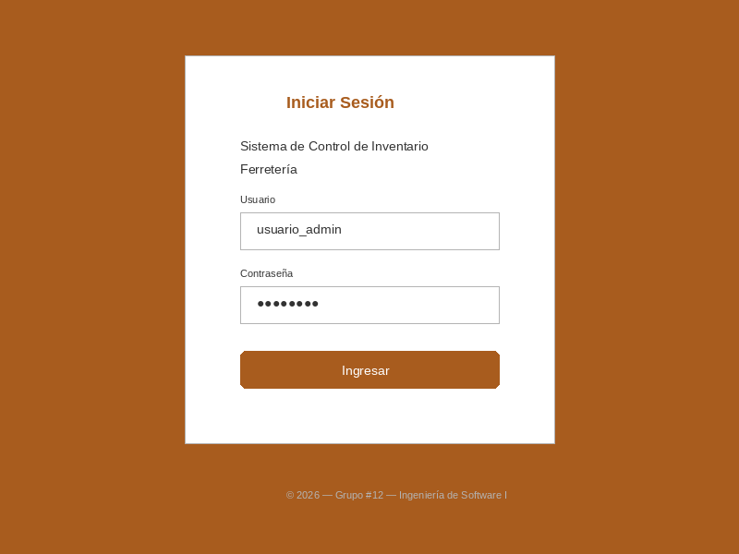
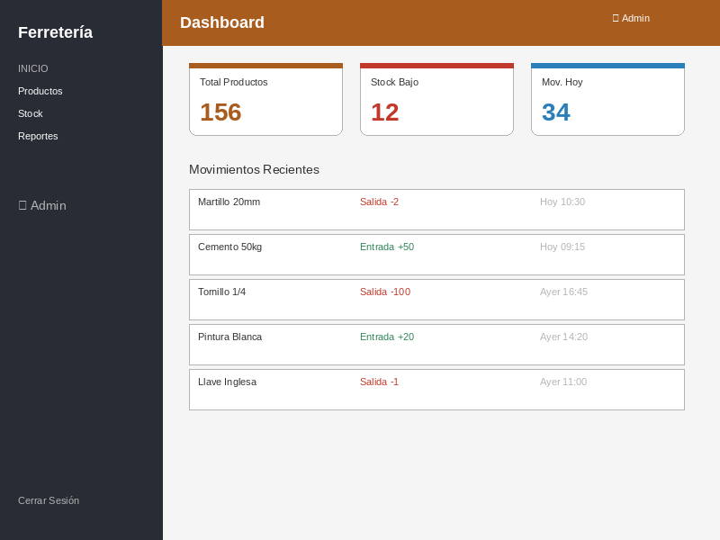
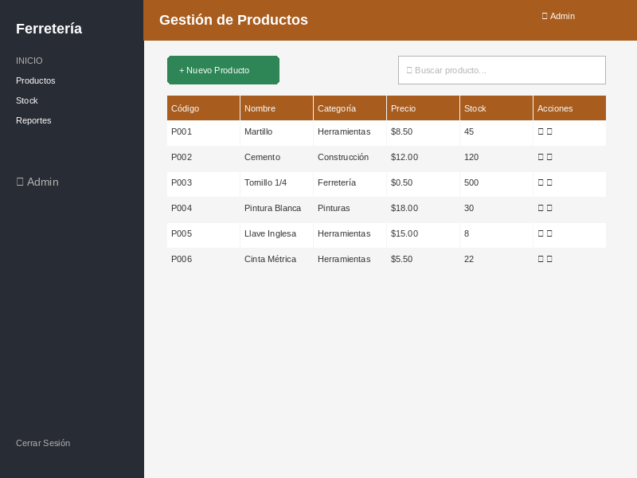
Prototipos Visuales
Pantallas 1, 2 y 3
🎤 Cindy A. | Slide 9
Login
Dashboard
Productos

Slide 10
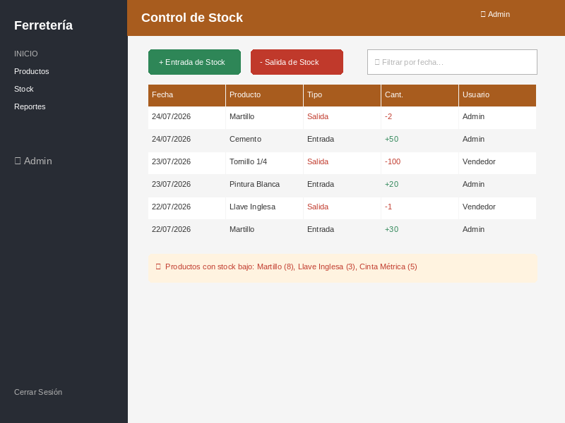
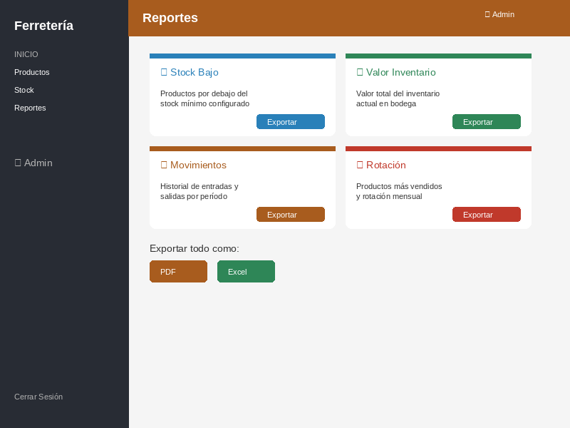
Prototipos Visuales
Pantallas 4 y 5
🎤 Cindy A. | Slide 10
Stock
Reportes

Slide 11
Calidad & Gestión de Riesgos
Criterios y estrategias de mitigación
🎤 Cindy A. | Slide 11
CRITERIOS DE CALIDAD
▸ Funcionalidad: Cumplimiento del 100% de los 10 RF
▸ Usabilidad: Navegación clara con Bootstrap responsive
▸ Confiabilidad: Consistencia transaccional en MySQL
▸ Mantenibilidad: Código modular estructurado y comentado
MITIGACIÓN DE RIESGOS
▸ R1 Cambios en Requisitos → Protocolo de control de cambios
▸ R2 Sobrecarga de Trabajo → Reparto equitativo con RACI
▸ R3 Fallas de Integración → Pruebas continuas backend/frontend
▸ R4 Curva de Aprendizaje → Sesiones de capacitación previa

Slide 12
Conclusiones & Recomendaciones
Resultados y próximos pasos
🎤 Cindy A. | Slide 12
✅ CONCLUSIONES
▸ Flujo de trabajo profesional con Git/GitHub: desarrollo colaborativo con historial trazable y PRs revisados.
▸ Metodología en 4 incrementos (Análisis → Diseño → Desarrollo → Cierre) que redujo el riesgo de rediseño.
▸ Prototipo funcional demuestra viabilidad de arquitectura 3 capas con Flask + MySQL.
▸ Criterios de calidad aplicados: funcionalidad, usabilidad, confiabilidad y mantenibilidad.
▸ README completo: nombre, descripción, integrantes, objetivos, 4 funcionalidades, herramientas y estado.
🔮 RECOMENDACIONES
▸ Integrar módulo de notificaciones por correo para alertas automáticas de reabastecimiento.
▸ Implementar suite de pruebas unitarias en Flask/Python para validar iteraciones futuras.
▸ Evaluar migración a microservicios si la ferretería escala a múltiples sucursales.
📚 REFERENCIAS
Pressman (2010). Ingeniería del Software. 7ª ed. McGraw-Hill. | Sommerville (2011). Software Engineering. 9ª ed. Pearson. | IEEE SWEBOK v3.0 (2014)

Slide 13
¿Preguntas?
Muchas gracias por su atención
Grupo #12 | Ing. de Software I | Julio 2026
github.com/josuepaz80-usitee/Sistema-Inventario-Ferreteria-Grupo-12

Slide 14
Declaratoria de Transparencia IA
Uso responsable de inteligencia artificial
🎤 Henry P. | Slide 14
En este proyecto utilizamos herramientas de inteligencia artificial como apoyo:
▸ ChatGPT y Claude para asistencia en redacción y estructuración de documentos
▸ GitHub Copilot para sugerencias de código en el desarrollo Flask/MySQL
▸ Draw.io y Trello para diagramación UML y gestión de tareas (sin IA)
Todo el contenido fue revisado, validado y aprobado por los integrantes del grupo.
La responsabilidad académica del trabajo es enteramente del equipo.
En cumplimiento del instructivo UAE sobre uso de IA en trabajos académicos.

